Slide 1

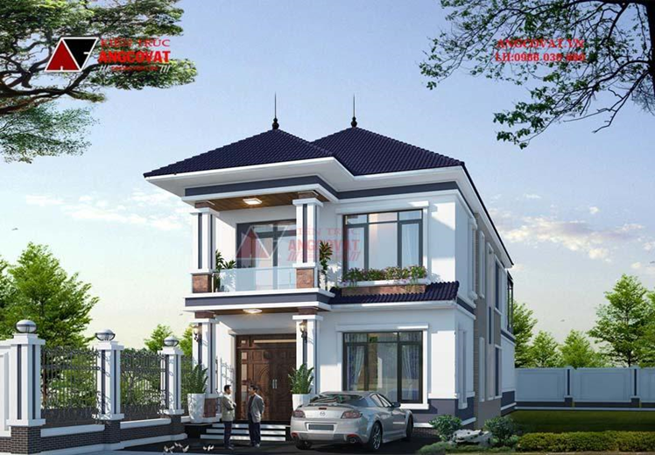


Slide 2








TIẾT 2. BÀI 2. XÂY DỰNG NHÀ Ở
GV: Nguyễn Thị Thu Huyền

Slide 3
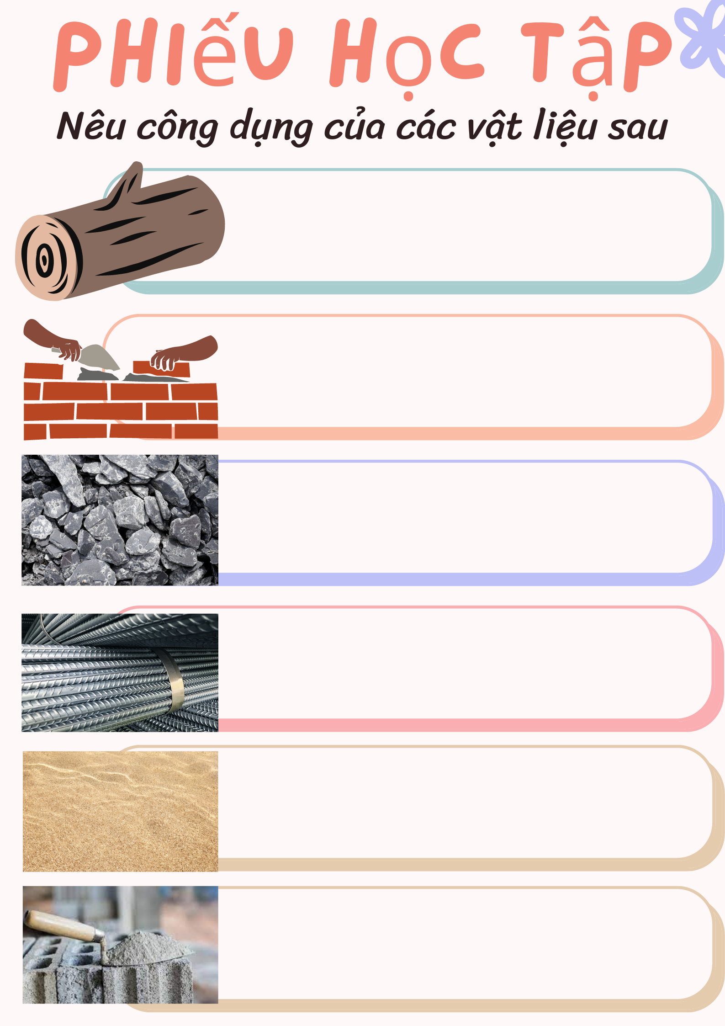

Slide 4







I. Vật liệu làm nhà
Gỗ
Gạch, ngói
Làm khung nhà, mái nhà, nhà sàn, giá đỡ nội thất
Làm tường nhà, mái nhà

Slide 5
I. Vật liệu làm nhà
Đá
Thép
Làm tường nhà. Đá nhỏ kết hợp với xi măng,nước tạo thành bê tông
Làm tường nhà. Đá nhỏ kết hợp với xi măng, nước tạo thành bê tông

Slide 6
I. Vật liệu làm nhà
Cát
Xi măng
Kết hợp với xi măng tạo ra vữa xây dựng
Kết hợp với cát, nước tạo ra vữa xây dựng

Slide 7





Khám phá:
Kể tên các vật liệu em biết dùng để xây nhà mà chưa được giới thiệu trong bài học?

Slide 8
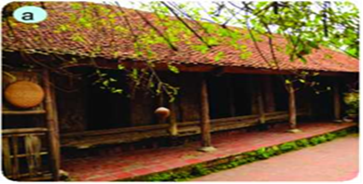
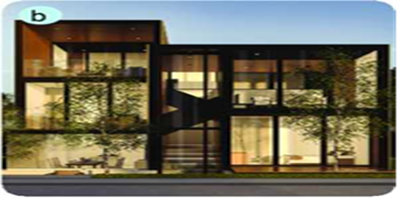
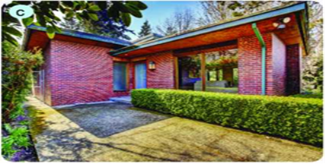
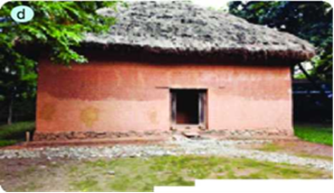
Bài tập: Hãy xác định một số loại vật liệu cơ bản được dùng để xây dựng các ngôi nhà a, b, c, d trên.

Slide 9

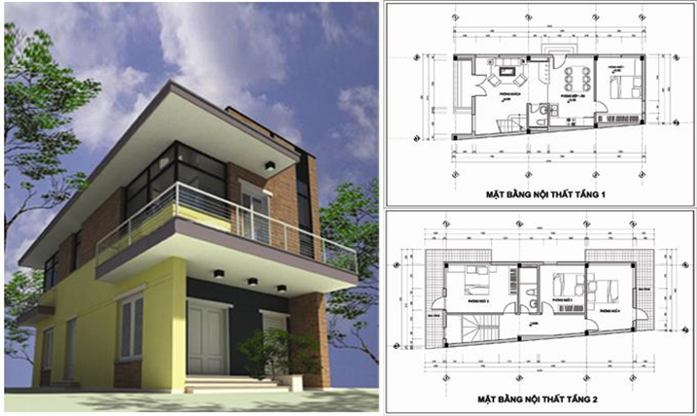
Tại sao thiết kế là bước chuẩn bị quan trọng trước khi nhà ở được thi công?

Slide 10

1. Thiết kế
- Thiết kế giúp hình dung được ngôi nhà của mình sau khi xây dựng, đảm bảo các yếu tố kĩ thuật để ngôi nhà vững chắc.
- Thiết kế sẽ giúp cung cấp thông tin để chuẩn bị vật liệu, kinh phí tương ứng.

Slide 11
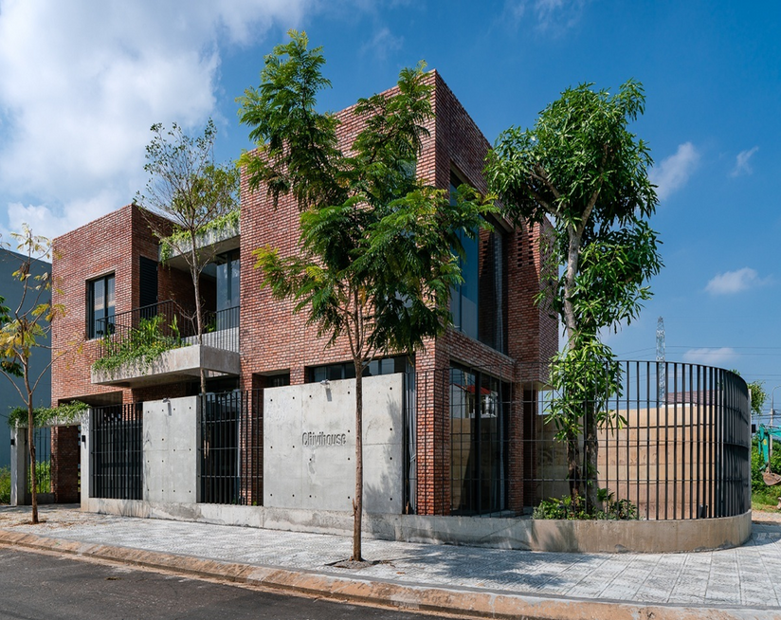
2. Thi công thô
- Các công việc chính của bước thi công thô gồm: làm móng nhà, làm khung tường, xây tường, cán nền, làm mái, lắp khung cửa, làm hệ thống đường ống nước, đường điện.
- Vai trò: giúp các bước hoàn thiện sau này được tiện lợi và tiết kiệm chi phí

Slide 12
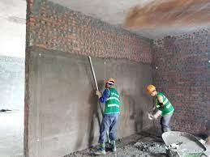
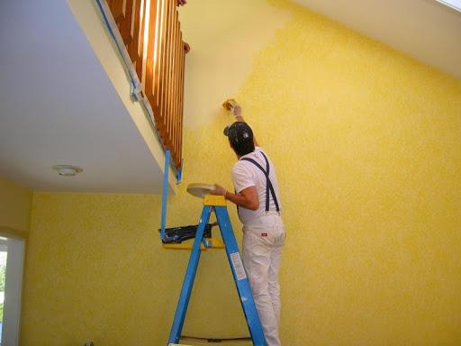
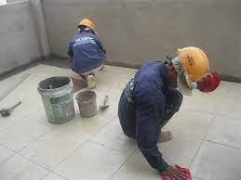
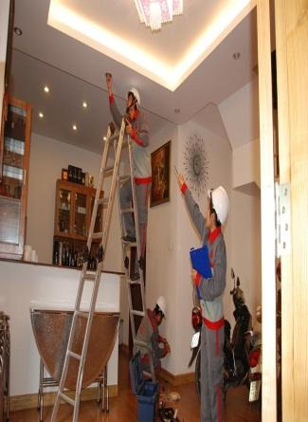
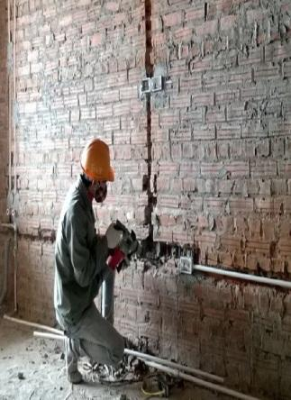
Hãy mô tả công việc đang thực hiện mỗi hình sau đó sắp xếp các hình theo thứ tự các bước chính của công việc hoàn thiện nhà ở.
a
b
c
d
e
f

Slide 13

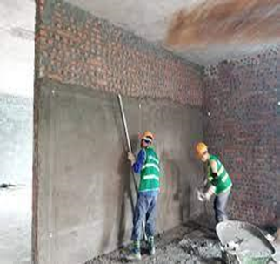
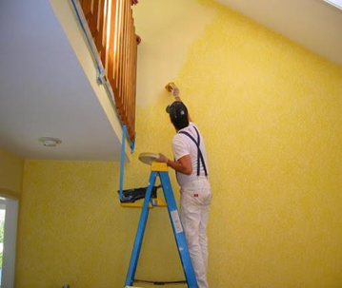
3. Hoàn thiện
- Hoàn thiện là công đoạn góp phần tạo nên không gian sống với đầy đủ công năng sử dụng và tính thẩm mĩ của ngôi nhà.
- Các công việc chính của bước hoàn thiện gồm: trát và sơn tường, lát nền, lắp đặt các thiết bị điện, nước và nội thất.

Slide 14
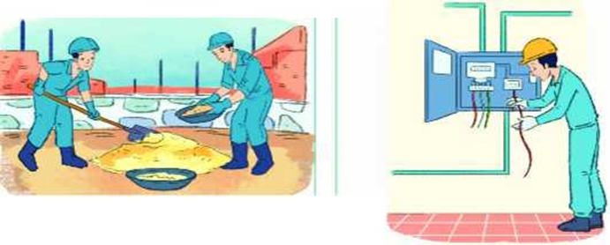
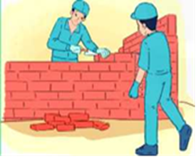

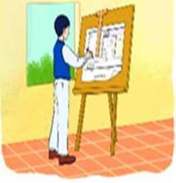
Hãy mô tả công việc đang thực hiện trong mỗi hình. Sắp xếp các hình theo thứ tự các bước chính xây dựng nhà
a
b
c
d
e

Slide 15


  Kĩ sư xây dựng là người tốt nghiệp chuyên ngành xây dựng trường Đại học. Công việc chính của người kỹ sư xây dựng là thiết kế, tổ chức, thi công, kiểm tra, giám sát quá trình thi công các công trình xây dựng đảm bảo đúng thiết kế.

Slide 16


